Slide 1
Savci – řád hlodavci (méně známé druhy)
Registrační číslo projektu: CZ.1.07/1.1.38/02.0025
Název projektu: Modernizace výuky na ZŠ Slušovice, Fryšták, Kašava a Velehrad
Tento projekt je spolufinancován z Evropského sociálního fondu a státního rozpočtu České republiky.
Př_077_Savci_řád hlodavci (méně známé druhy)
Autor: Mgr. Eliška Nováková
Škola: Základní škola Slušovice, okres Zlín, příspěvková organizace

Slide 2
Anotace:
Digitální učební materiál je určen k seznámení žáků se zástupci řádu hlodavci, kteří nejsou tak známí, ale svým vzhledem určitě zajímaví.
Materiál rozvíjí vědomosti žáků a pomocí názorným ukázek.
Je určen pro předmět přírodopis a ročník 8.
Tento materiál vznikl jako doplňující materiál k učebnici: Přírodopis 2 pro 7. ročník základní školy a nižší ročníky víceletých gymnázií. Bělehradská 47, 120 00 Praha 2: SPN, 1999. ISBN 80-7235-069-2.

Slide 3
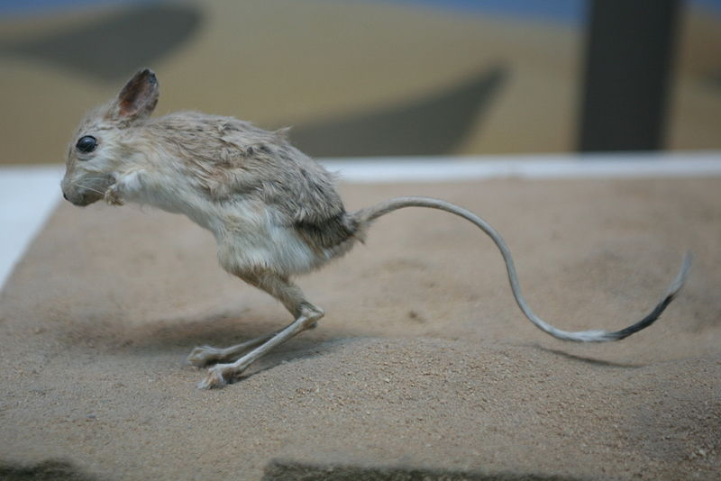
Tarbík egyptský
Výskyt:
Evropa, Asie, Severní Amerika, Afrika
Potrava:
části rostlin, někdy se živí i hmyzem
především noční živočichové
mají dlouhý ocas a prodloužené zadní končetiny

Slide 4
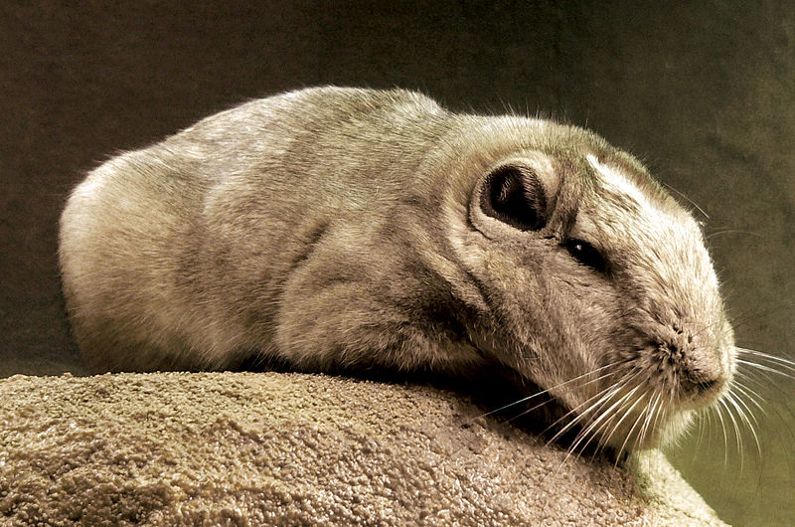
Gundi saharský
Výskyt:
skalní oblasti v pouštích severní Afriky
Potrava:
rostlinná
denní zvířata
vzhledem připomínají morčata

Slide 5
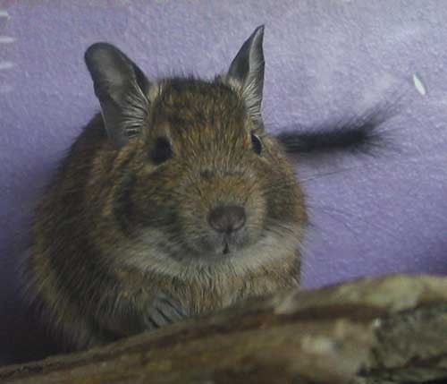
Osmák degu
Výskyt:
Chile
Potrava:
rostlinná
chován jako domácí mazlíček
problematicky tráví cukry a tuky a proto je využíván k výzkumu cukrovky

Slide 6
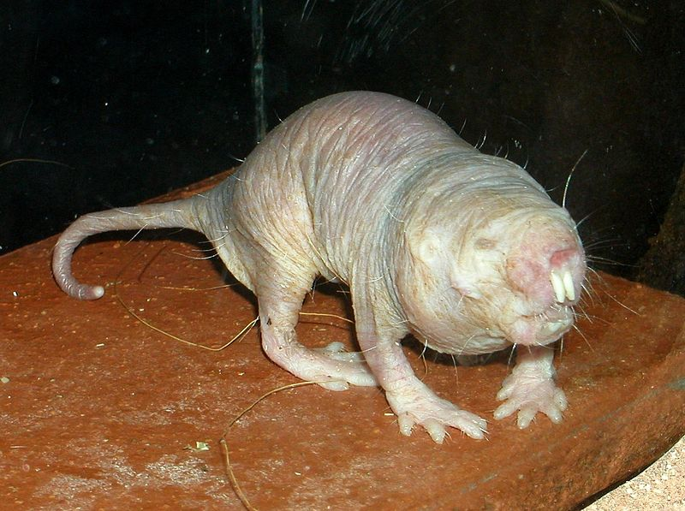
Rypoš lysý
Výskyt:
Východní Afrika
Potrava:
velké hlízy, i vlastní výkaly
nemají receptory bolesti na kůži

Slide 7
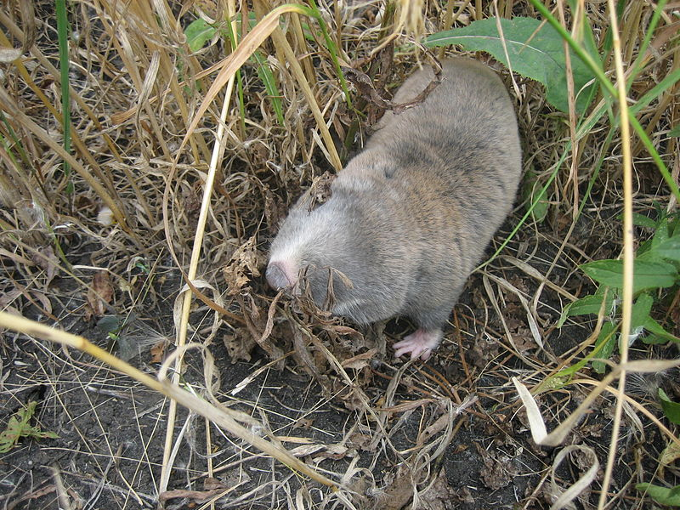
Slepec obecný
Výskyt:
Blízký východ, severní Afrika, východní Evropa
Potrava:
podzemní části rostlin
podobní krtkům
nemají žádné viditelné oči

Slide 8
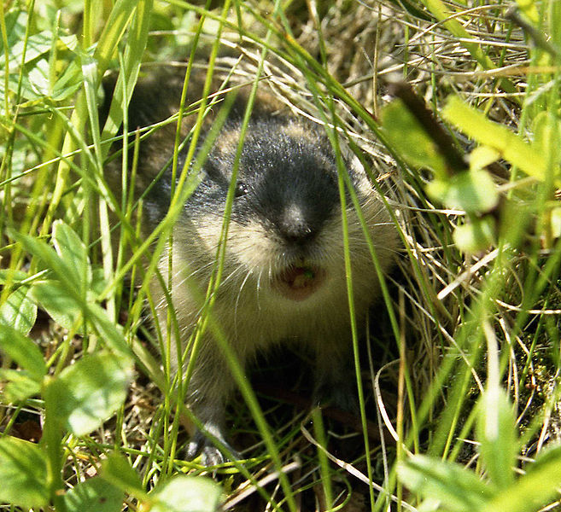
Lumík sibiřský
Výskyt:
SV Evropa až po severní Asii, Aljaška, Kanada
Potrava:
bylinky, větvičky

Slide 9
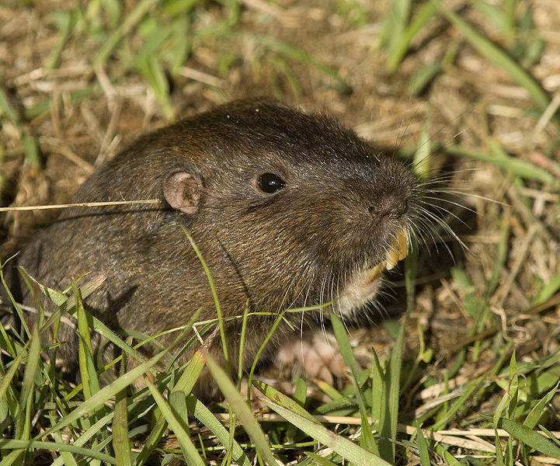
Pytlonoš horský
Výskyt:
severní a střední Amerika
Potrava:
hlízy, kořínky
vzhledem připomínají sysly

Slide 10
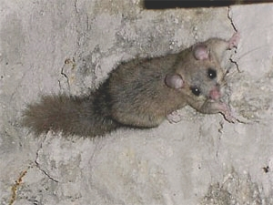
Plch velký
Výskyt:
listnaté a smíšené lesy
Potrava:
listy, kůra, pupeny
aktivní v noci
dobře skáče a šplhá po stromech

Slide 11
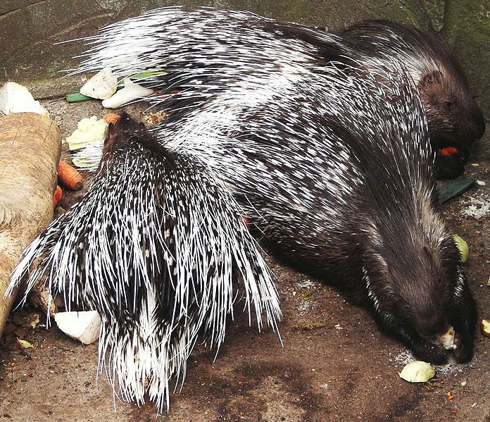
Dikobraz srstnatonosý
Výskyt:
JV a Střední Asie
Potrava:
rostlinná
aktivní v noci
v případě ohrožení, se naježí

Slide 12
Poznáš dané hlodavce?(stačí rodové jméno)
Slepec obecný
Gundi saharský
Rypoš lysý
Pytlonoš horský

Slide 13
Správně přiřaď.
podobní krtkům, nemá žádné viditelné oči
OSMÁK DEGU
využívá se k výzkumu cukrovky (tráví špatně cukr)
TARBÍK EGYPTSKÝ
dlouhý ocas, pohybuje se podobně jako klokan – skoky po zadních nohách
PYTLONOŠ HORSKÝ
SLEPEC OBECNÝ
připomínají sysly, zvláštností jsou lícní torby (k přenášení potravy)

Slide 14
Zdroje
Lesser Egyptian Jerboa (Jaculus jaculus).jpg. In: Wikipedia: the free encyclopedia [online]. San Francisco (CA): Wikimedia Foundation, 2001-, 28. 12. 2012, 06:30 [cit. 2013-01-06]. Dostupné z: http://upload.wikimedia.org/wikipedia/commons/thumb/a/ab/Lesser_Egyptian_Jerboa_%28Jaculus_jaculus%29.jpg/800px-Lesser_Egyptian_Jerboa_%28Jaculus_jaculus%29.jpg
Gundi Ctenodactylus-ALT.jpg. In: Wikipedia: the free encyclopedia [online]. San Francisco (CA): Wikimedia Foundation, 2001-, 13. 10. 2011, 04:22 [cit. 2013-01-06]. Dostupné z: http://upload.wikimedia.org/wikipedia/commons/thumb/4/49/Gundi_Ctenodactylus-ALT.jpg/800px-Gundi_Ctenodactylus-ALT.jpg
Batman-degu.jpg. In: Wikipedia: the free encyclopedia [online]. San Francisco (CA): Wikimedia Foundation, 2001-, 19. 3. 2006, 21:21 [cit. 2013-01-06]. Dostupné z: http://upload.wikimedia.org/wikipedia/commons/9/9c/Batman-degu.jpg
Nacktmull.jpg. In: Wikipedia: the free encyclopedia [online]. San Francisco (CA): Wikimedia Foundation, 2001-, 4. 8. 2005, 11:41 [cit. 2013-01-06]. Dostupné z: http://upload.wikimedia.org/wikipedia/commons/thumb/0/02/Nacktmull.jpg/800px-Nacktmull.jpg
Spalax microphthalmus - 2.jpg. In: Wikipedia: the free encyclopedia [online]. San Francisco (CA): Wikimedia Foundation, 2001-, 22. 10. 2008, 13:00 [cit. 2013-01-06]. Dostupné z: http://upload.wikimedia.org/wikipedia/commons/thumb/c/cb/Spalax_microphthalmus_-_2.jpg/800px-Spalax_microphthalmus_-_2.jpg
Lemming.jpg. In: Wikipedia: the free encyclopedia [online]. San Francisco (CA): Wikimedia Foundation, 2001- [cit. 2013-01-06]. Dostupné z: http://upload.wikimedia.org/wikipedia/commons/thumb/5/50/Lemming.jpg/657px-Lemming.jpg
Botta's Pocket Gopher (Thomomys bottae).jpg. In: Wikipedia: the free encyclopedia [online]. San Francisco (CA): Wikimedia Foundation, 2001-, 11. 11. 2009, 06:38 [cit. 2013-01-06]. Dostupné z: http://upload.wikimedia.org/wikipedia/commons/thumb/0/0f/Botta%27s_Pocket_Gopher_%28Thomomys_bottae%29.jpg/721px-Botta%27s_Pocket_Gopher_%28Thomomys_bottae%29.jpg

Slide 15
Zdroje
Hystrix.leucura.jpg. In: Wikipedia: the free encyclopedia [online]. San Francisco (CA): Wikimedia Foundation, 2001-, 13. 5. 2006, 18:22 [cit. 2013-01-13]. Dostupné z: http://upload.wikimedia.org/wikipedia/commons/thumb/3/39/Hystrix.leucura.jpg/696px-Hystrix.leucura.jpg
Siebenschlaefer glis glis.jpg. In: Wikipedia: the free encyclopedia [online]. San Francisco (CA): Wikimedia Foundation, 2001-, 19. 2. 2006, 19:31 [cit. 2013-01-13]. Dostupné z: http://upload.wikimedia.org/wikipedia/commons/0/0b/Siebenschlaefer_glis_glis.jpg

